Slide 1
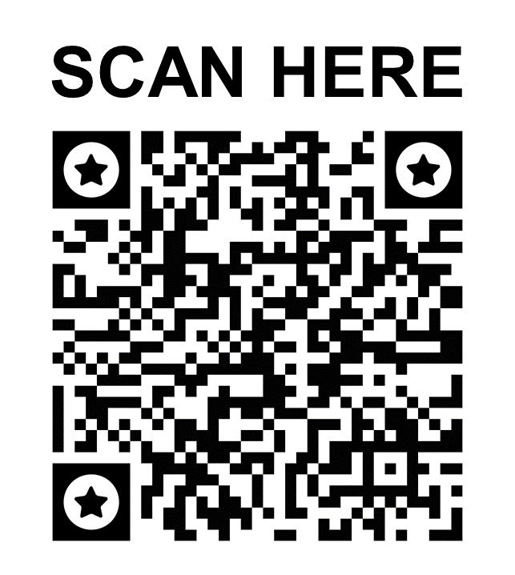
道德熱線
全天24小時 • 一年365天’
2024
任何時間
任何地方
我們都能夠
接聽你的來電
如果您發現自己在工作中遇到有關道德與合規方面的問題，道德熱線將為您提供相關服務。 您可以報告嚴重的問題和相關的疑慮，如涉嫌賄賂貪腐、欺詐、洗錢、會計違規、反壟斷違規、濫用公司資產和資源、利益衝突、不當禮品和娛樂招待、披露敏感資訊、歧視、報復、威脅、性騷擾或類似情況。 任何涉嫌違反Brink's道德規範的行為都應通過道德熱線進行舉報。
800 96 00 76
您提出的疑慮和問題，將會被保密
您將得到保護，免受報復
廣東話，普通話和英語聯繫 | 广东话，普通话和英语联系 | Contact in Cantonese, Mandarin and English
道德熱線是由一家獨立公司運營。您可以放心，Brink的道德與合規小組會秘密處理所有的舉報。
您也可以放心，如果您要提交匿名報告，則不會將您的識別信息提供給Brink的。

